Slide 1


/
Jeu d'adresse
Nous allons créer un petit jeu d'adresse
Inspiré d'un exercice sur projects.raspberrypi.org

Slide 2
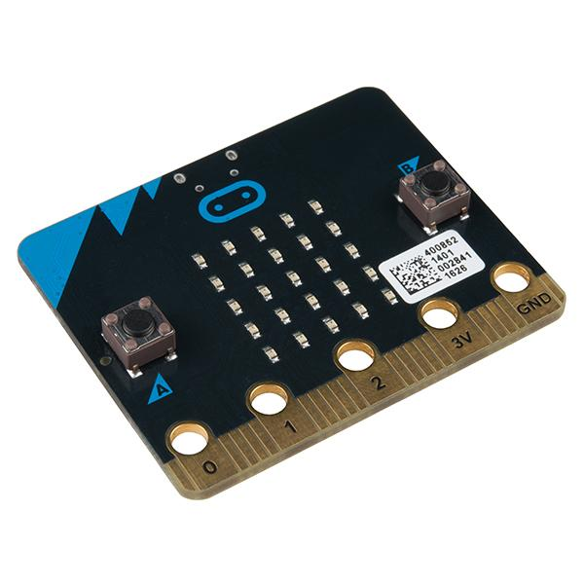
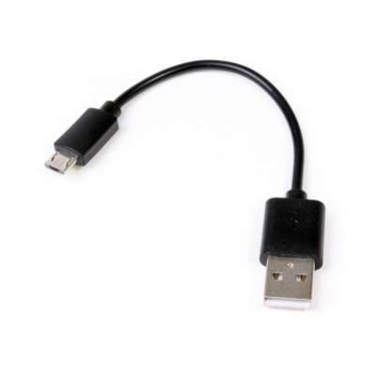
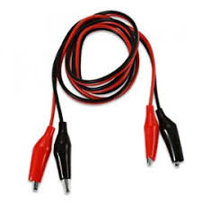
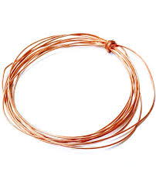
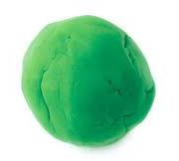
1
DE QUOI AS-TU BESOIN ?
1X MICROBIT
1X CÂBLE USB - MICRO-USB
2X CABLES A PINCES CROCODILES
50 cm CABLE 'NU'
2X BOULES DE PATE A MODELER

Slide 3
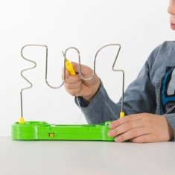
2
QUEL EST NOTRE OBJECTIF ?
Nous allons construire un jeu d'adresse basé sur un parcours électrique.
Le but du jeu est de guider une baguette le long d'un cable sans le toucher.
A chaque toucher, le score du joueur augmente. Le gagnant est celui qui a le moins de points.

Slide 4


3
FONCTIONNEMENT DES BROCHES MICRO:BIT
Le Micro:bit comporte toute une série de 'broches'. Ces broches permettent d'envoyer ou recevoir des informations via un signal électrique.
Il y a deux broches spéciales, 3V et GND qu'il ne faut jamais les connecter ensemble, sinon le Micro:bit est mort !

Slide 5


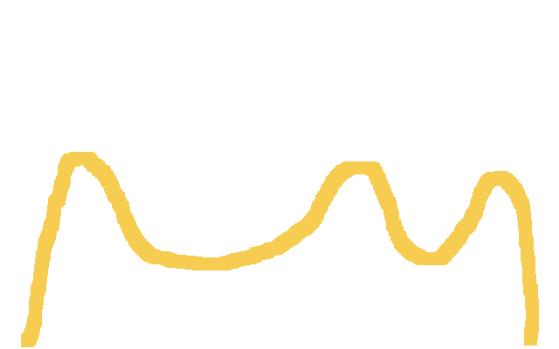
4
UN PEU DE BRICOLAGE !

Slide 6
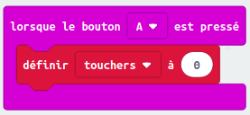

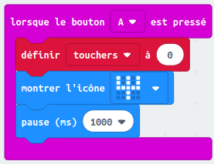

5
DEBUT DE LA PARTIE
Pour commencer une partie, il faut appuyer sur le bouton A, cela met le nombre de touchers à 0.
Pour cela, crée une VARIABLE "toucher" qui sera initialisée à 0 au début d'une partie.​
Affiche l'icône pendant 1 seconde
Affiche le nombre de touchers (contenu de la variable)

Slide 7


6
COMPTER LE NOMBRE DE TOUCHES
Lorsque le bâton touche le cable, le courant électrique passe par la broche P0.
- Il faut ajouter un toucher au nombre de touchers lorsque la broche P0 est activée.
- Affiche l'icône en forme de croix pendant une seconde​
- Affiche le nombre de touchers

Slide 8

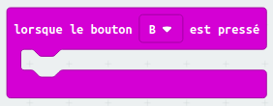
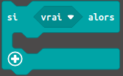
7
CHALLENGE N°1: LE MODE TRICHE !
Tu va ajouter la possibilité de tricher (c'est très mal ! :-)
Quand tu appuyes sur le bouton B, on retire un toucher du nombre total de touchers.
Ensuite on ré-affiche le nombre de touchers
Voici quelques blocs que tu peux utiliser pour réaliser ce challenge:
Tu as réussi ?
Pas mal, mais il ne faut pas que la triche soit visible... Il ne faut pas avoir moins de 0 !
Comment ferais-tu ? Voici un petit indice:

Slide 9

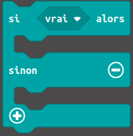

8
CHALLENGE N°2: LA COURSE CONTRE LA MONTRE
Pour un peu pimenter le jeu, que dis-tu de devoir réaliser le parcours en moins de 10 secondes ?
Si au bout de ce temps tu n'as pas réussi, tu affiches
l'îcone pendant 2 seondes et puis le nombre de
touchers total.
Voici quelques indications pour y arriver:
- Lors du démarrage tu dois définir le temps imparti dans une variable (par exemple: 'Temps restant' à 10).
- Pendant toute la durée du jeu, tu dois retirer une seconde du temps imparti.
- Quand le temps imparti est égal à 0, la partie est finie.
Quelques blocs qui pourront t'aider:
Et pour améliorer, que dirais-tu de:
- Empêcher de tricher si la partie est terminée
- A la fin de partie, alterner l'affichage de l'icône et le score final
Vois-tu d'autres améliorations possibles ?

